Slide 1
Девиз нашего урока
Думаем
Мыслим
Помогаем друг другу

Slide 2
Обобщающий урок по теме «Квадратные уравнения»
Образовательные: закрепление и обобщение знаний учащихся полученные при изучении темы, отработка умений и навыков по решению квадратных уравнений различного вида различными способами, выработка умения выбрать нужный рациональный способ решения.
Развивающие: развитие логического мышления, памяти, внимания, умений сравнивать и обобщать, умения выступать с самостоятельными суждениями и отстаивать их.
Воспитательные: воспитание трудолюбия, взаимопомощи, математической культуры, умение работать в группах.

Slide 3
Установите соответствие между уравнением и его корнями:

Slide 4
Установите соответствие между уравнением и его корнями:

Slide 5
Найдите в каждой группе уравнений «лишнее»:

Slide 6
1. Укажите в квадратном уравнении
коэффициент а:
1) -1 2)-41 3) -5 4) 7
2. Дискриминант уравнения
равен:
1) 19 2) – 1 3) 49 4) – 31
3. Решите уравнение:
1) 0,03 2) – 0,3; 0,3 3) – 0,03; 0,03 4) нет

Slide 7
Работа в группах
Выделение квадрата двучлена
Теорема Виета
Графический способ решение квадратного уравнения

Slide 8
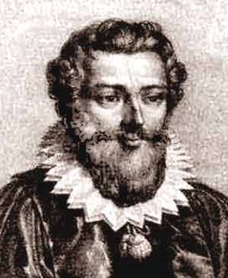
Франсуа Виет
Жизнь Виета представляет для нас интерес во многих отношениях.
XV век в Западной Европе был веком ожесточенных религиозных волнений, и к началу XVI целый ряд стран отпал от католической церкви.
Всесильная католическая церковь преследовала и убивала всякую мысль, в которой усматривала отклонение от своих учений. Церковный суд – инквизиция – всех попавшихся под подозрение карал вплоть до сожжения на костре, а имущество казненных отбирал в пользу церкви. Не один ученый погиб в руках инквизиции. В их числе были и математики.

Slide 9
Мэтр Виет также был на волосок от костра.
В ту пору наиболее могущественное государство в Европе, Испания вела победоносную войну с Францией.
Однажды французам удалось перехватить приказы испанского правительства командованию своих войск, написанные очень сложным шифром (тайнописью). Виет с помощью математики сумел найти ключ к этому шифру. С этих пор французы, зная планы испанцев, с успехом предупреждали их наступления.
Инквизиция обвинила Виета в том, что он прибегнул к помощи дьявола, и приговорила к сожжению на костре. Но так как французы благодаря Виету в дальнейшем побеждали, он не был выдан инквизиции.
В родном городке Виет был лучшим адвокатом, а позднее стал королевским советником. Но главным делом его жизни была математика. Биографы Виета пишут, что он мог несколько ночей подряд не спать, решая очередную математическую задачу.

